Slide 1

信息安全
指导教师：孙霓刚

Slide 2
第2章 传统加密技术

Slide 3
密码学的基本概念
密码学（Cryptology）：研究信息系统安全保密的科学
密码编码学（Cryptography）：主要研究对信息进行编码，实现对信息的隐蔽
密码分析学（Cryptanalytics）：主要研究对密文（明文加密后所得到的信息）的破译和对明文的伪造

Slide 4
基本术语（1）
原始的消息称为明文(Plaintext)。对明文进行转换以隐藏其内容的过程称为加密(Encryption)，明文加密后得到的消息称为密文(Ciphertext)，把密文转变为明文的过程称为解密(Decryption)
对明文进行加密操作的人员称为加密员或密码员(Cryptographer)
密码算法(Cryptography Algorithm)：指用于加密和解密的数学函数

Slide 5
基本术语（2）
密码员对明文进行加密操作时所采用的一组规则称为加密算法(Encryption Algorithm)
所传送消息的预定对象称为接收者(Receiver)
接收者对密文解密所采用的一组规则称为解密算法(Decryption Algorithm)

Slide 6
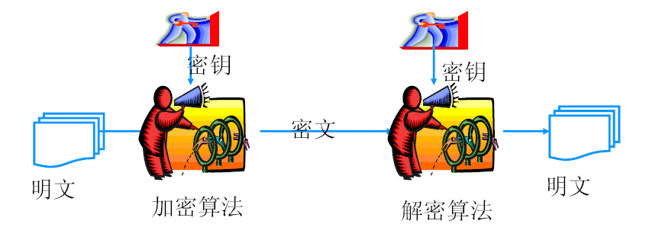
传统加密模型（Shannon模型）
加密和解密算法的操作通常都是在一组密钥的控制下进行的，分别称为加密密钥(Encryption Key) 和解密密钥(Decryption Key).

Slide 7
加密通讯的模型
Oscar
密码学的目的：Alice和Bob在不安全的信道上进
行通信，而敌手Oscar不能理解他们通信的内容
X
Y
X
Alice
加密机
解密机
Bob
k
安全信道
密钥源

Slide 8
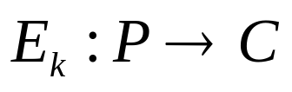
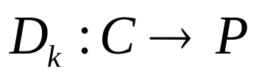
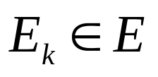
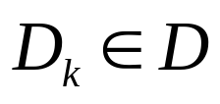
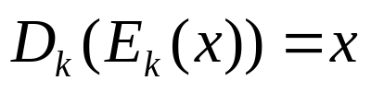
密码体制
密码体制：它是一个五元组(P,C,K,E,D)满
足条件：
(1) P是可能明文的有限集；（明文空间）
(2) C是可能密文的有限集；（密文空间）
(3) K是一切可能密钥构成的有限集；（密钥空间）
(4) E和D是分别由密钥决定的所有加密算法和解密算法的集合；
(5) 任意k∈K,有一个加密算法 和相应的解密算法 ，使得 和 分别为加密解密函数，满足 , 这里x ∈P。

Slide 9
密码体制的分类（一）
按照密钥的特点分类：
  对称加密方案(symmetric cipher)：又称传统密码算法(conventional cipher)，就是加密密钥和解密密钥相同，或本质上是相同的，即从一个易于推出另一个。又称秘密密钥算法或单密钥算法
    对称加密方案有5个基本成分：明文、加密算法、密钥、密文、解密算法
  非对称加密方案(asymmetric ciper)：加密密钥和解密密钥不同，从一个很难推出另一个。又称公开密钥算法(public-key cipher)
    公开密钥算法用一个密钥进行加密，而用另一个密钥进行解密。其中的加密密钥可以公开，又称公开密钥(public key)，简称公钥。解密密钥必须保密，又称私人密钥(private key)，简称私钥

Slide 10
密码体制的分类（二）
根据明文的处理方法：
  分组密码(block cipher)：将明文分成固定长度的组，用同一密钥和算法对每一组加密，输出固定长度的密文
  流密码(stream cipher)：又称序列密码。序列密码每次加密一位或一字节的明文

Slide 11
密码学的起源和发展
第一阶段：1949年之前
  是一门艺术而不是科学，密码学专家常常凭直觉和信念，而不是推理证明来进行密码设计和分析
第二阶段：1949年～1975年
  1949年Shannon发表的“保密系统的信息理论”一文为对称密码学建立了理论基础，从此密码学成为一门科学
第三阶段：1976年之后
  1976年Diffie和Hellman的“密码学的新方向”，开创了公钥密码学的新纪元

Slide 12
早期的密码器
隐写术(steganography)：通过隐藏消息的存在来保护消息
  隐形墨水
  字符格式的变化
  图像变形

Slide 13
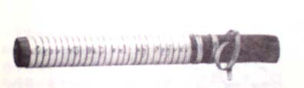
Spartan Scytale，c. 500 B.C.
斯巴达人用于加解密的一种军事设备，发送者把
一条羊皮螺旋形地缠在一个圆形棒上。
思想：置换(permutation)

Slide 14
滚筒密码
滚筒密码是最古老的一种密码体制
看下面一段话：
经大们的意日那方过家参名被的些式短启观字埋凉投进暂程了和在风奔行的去一生教吹他着欢一个前堂来的沟迎家大从里，灵通仪中教事，庭魂。式国堂的是院就后餐。职因里在，馆围业为的风一吃绕。据古中本饭着副说树，正。一市这沙和经途个长样沙一的中天说他作群市。井们响不长副的那死，信公市石底后让神干长板下的人的去先路埋位惬中了生上着置意国，又，死离，人爱兴许人上也用开致多。帝让一玩勃石人最人种笑勃板们近觉超的地上之。得越市带刻所一上语长领着以阵帝言和我人愿夏和的

Slide 15
经大们的意日那方
过家参名被的些式
短启观字埋凉投进
暂程了和在风奔行
的去一生教吹他着
欢一个前堂来的沟
迎家大从里，灵通
仪中教事，庭魂。
式国堂的是院就
后餐。职因里在
，馆围业为的风
一吃绕。据古中
本饭着副说树，
正。一市这沙和
经途个长样沙一
的中天说他作群
市。井，们响不
经
大
过
家
短
启
长副的那死，信
公市石底后让神
干长板下的人的
去先路埋位惬中
了生上着置意国
，又，死离，人
爱兴许人上也用
开致多。帝让一
玩勃石人最人种
笑勃板们近觉超
的地上之。得越
市带刻所一上语
长领着以阵帝言
和我人愿夏和的
暂
程
的
欢
去
关键参数：m

Slide 16
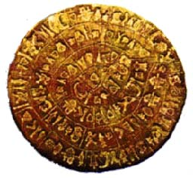
Phaistos圆盘
一种直径约为160mm的粘土圆盘，始于公元前
17世纪。表面有字间空格的字母，至今还没有破
解

Slide 17
Polybius’s Checkerboard，205～123 B.C.
 | 1 | 2 | 3 | 4 | 5
1 | A | B | C | D | E
2 | F | G | H | IJ | K
3 | L | M | N | O | P
4 | Q | R | S | T | U
5 | V | W | X | Y | Z
明文：POLYBIUS
密文：3534315412244543

Slide 18
Caesar Cipher, c. 50 B.C.
A | B | C | D | E | F | G | …. | X | Y | Z
D | E | F | G | H | I | J | …. | A | B | C
明文：Caesar cipher is a shift substitution
密文：FDHVDU FLSKHU LV D VKLIW
VXEVWLWXWLRQ

Slide 19
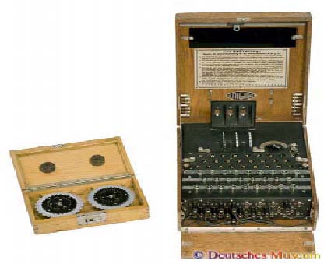
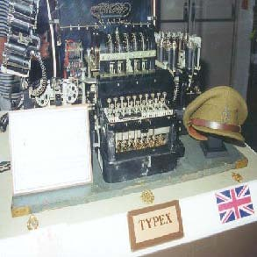
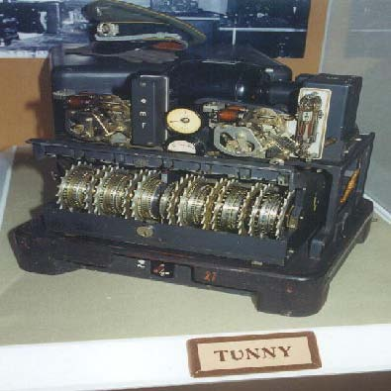
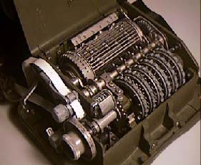
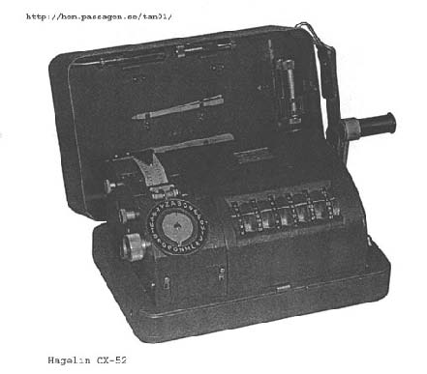
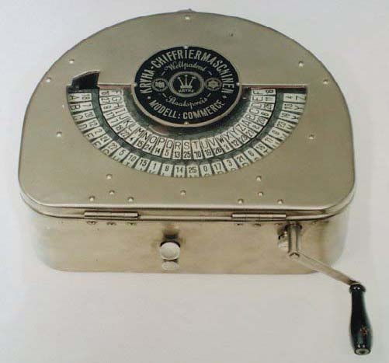
20世纪中期的密码机

Slide 20
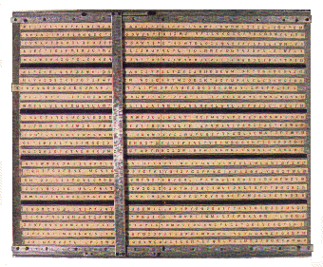
二战中美国陆军和海军使用的条形密码设备M-138-T4。根据1914年Parker Hitt的提议而设计。25个可选取的纸条按照预先编排的顺序编号和使用，主要用于低级的军事通信。

Slide 21
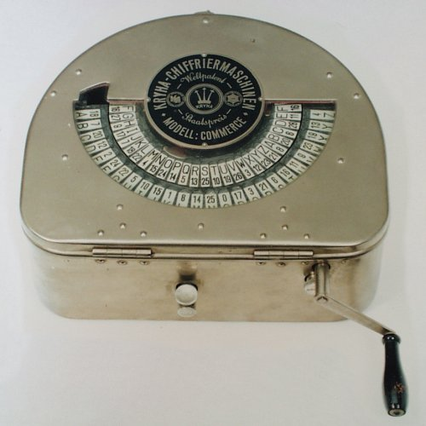
Kryha密码机大约在1926年由Alexander vo Kryha发明。这是一个多表加密设备，密钥长度为442，周期固定。一个由数量不等的齿的轮子引导密文轮不规则运动。
Notes:
二战时德国外交官使用

Slide 22

哈格林（Hagelin）密码机C-36，由Aktiebolaget Cryptoeknid Stockholm于1936年制造密钥周期长度为3,900,255。
Notes:
Hagelin（哈格林）密码机是在二次世界大战期间得到广泛使用的一类转轮密码机。它由瑞典的Boris Caesar Wilhelm Hagelin 发明。经历了从C-36 到C-48 即M-209 的发展。
Hagelin C-36 型密码机二战中曾在法国军队中广泛使用，它由Aktiebolaget CryptoeknidStockholm 于1936 年制造，密钥周期长度为3900255。对于纯机械的密码机来说，这已是非常不简单了。

Slide 23

M-209是哈格林对C-36改进后的产品，由Smith-Corna负责为美国陆军生产。它的密码周期达到了101,105,950。
Notes:
Hagelin C-48 型（即M-209 )是哈格林对C-36 改进后的产品，由Smith-Corna 公司负责为美国陆军生产，曾装备美军师到营级部队，在朝鲜战争期间还在使用。M-209 增加了一个有26 个齿的密钥轮，共由6 个共轴转轮组成，每个转轮外边缘分别有17,19,21,23,25,26 个齿，它们互为素数，从而使它的密码周期达到了26×25×23×21×19×17=101405850 (数量级达到了亿)

Slide 24

转轮密码机ENIGMA，由Arthur Scherbius于1919年发明，面板前有灯泡和插接板；4轮ENIGMA在1942年装备德国海军。
Notes:
Arthur Scherbius（谢尔比斯）于1919年设计出了历史上最著名的密码机——德国的Enigma机，在二次世界大战期间，Enigma曾作为德国陆、海、空三军最高级密码机。Enigma机面板前有灯泡和插接板，它使用了3个正规轮和1个反射轮。这使得英军从1942年2月到12月都没能解读出德国潜艇发出的信号。4轮Enigma机在1944年装备德国海军

Slide 25

英国的TYPEX打字密码机，是德国3轮ENIGMA的改进型密码机。它在英国通信中使用广泛，且在破译密钥后帮助破解德国信号。
Notes:
这些机器也刺激了英国在二次世界大战期间发明并使用TYPEX密码机。英国的TYPEX密码机是德国3轮Enigma的改进型密码机，它增加了两个轮使得破译更加困难，在英军通信中使用广泛，并帮助英军破译了德军信号。

Slide 26
密码学发展的历程（一）
1949年之前：
古典密码(classical cryptography)
  密码学多半是具有艺术特征的字谜
  出现了一些密码算法和机械的加密设备
  密码算法的基本手段－替代和置换(substitution & permutation)，针对的是字符
  密码破译的手法逐渐形成，二次世界大战尤为明显

Slide 27
密码学发展的历程（二）
1949年～1975年
计算机使得基于复杂性计算的密码成为可能
  1949年Shannon的“The Communication Theory of Secret Systems”
  1968年David Kahn的《The Codebreakers》
  1971-73年IBM Watson实验室的Horst Feistel等的几篇技术报告
    Smith J.L.,The Design of Lucifer, A Cryptographic Device for Data Communication, 1971
    Smith J.L.,The Design of Lucifer, A Cryptographic Device for Data Communication, 1971
    Feistel H.,Cryptography and Computer Privacy, May 1973
数据的安全基于密钥而不是算法的保密

Slide 28
密码学的发展历程（三）
1976年之后
  1976年Diffie & Hellman的“New Directions in Cryptography”提出了不对称密钥密码
  1977年Rivest,Shamir & Adleman提出了RSA公钥算法
  90年代逐步出现椭圆曲线等其他公钥算法
公钥密码使得发送端和接收端无密钥传输的保密
通信成为可能！

Slide 29
对称密钥密码算法进一步发展
1977年DES正式成为标准
80年代出现“过渡性”的“post DES”算法,如IDEA,RC5,CAST等
90年代对称密钥密码进一步成熟Rijndael,RC6, MARS, Twofish, Serpent等出现
2001年Rijndael成为DES的替代者，有了新的分组密码加密标准AES

Slide 30
攻击密码体制的方法
密码分析
穷举攻击

Slide 31
密码分析
目的：从密文推导出明文或密钥
原则：遵循观察与经验
方法：采用归纳与演绎
三大要素：
  语言的频率特征
  连接特征
  重复特征
密码分析能够成功破译密码的原因是明文中存在冗余度

Slide 32
密码分析
Kerckhoff假设：假设密码分析者已经知道所用的密码体制
常见的攻击类型：
  惟密文攻击
  已知明文攻击
  选择明文攻击
  选择密文攻击
  选择文本攻击
攻击强度逐渐增强

Slide 33
加密算法
要解密的密文
用（与待解的密文）同一密钥加密的一个或多个明密文对
分析者任意选择的明文，及对应的密文（与待解的密文使用同一密钥加密）
分析者有目的选择的一些密文，以及对应的明文（与待解的密文使用同一密钥解密）
惟密文攻击
已知明文攻击
选择明文攻击
选择文本攻击
选择密文攻击

Slide 34


穷举攻击
分为惟密文攻击和已知明文攻击两种方式
设密钥长度为k
  惟密文攻击：攻击者截获一个或多个密文，试用密钥空间中所有的 个密钥对被截获的密文进行解密，直到得到一个或多个有意义的明文
  已知明文攻击：攻击者截获一个或多个密文，试用密钥空间中所有的 个密钥对已知的明文进行加密，将这些加密结果与该明文相对应的密文进行比较，直到比较结果相同，再通过其它的已知的明密文对验证该密钥是否正确
穷举攻击的平均复杂度为 次加密

Slide 35
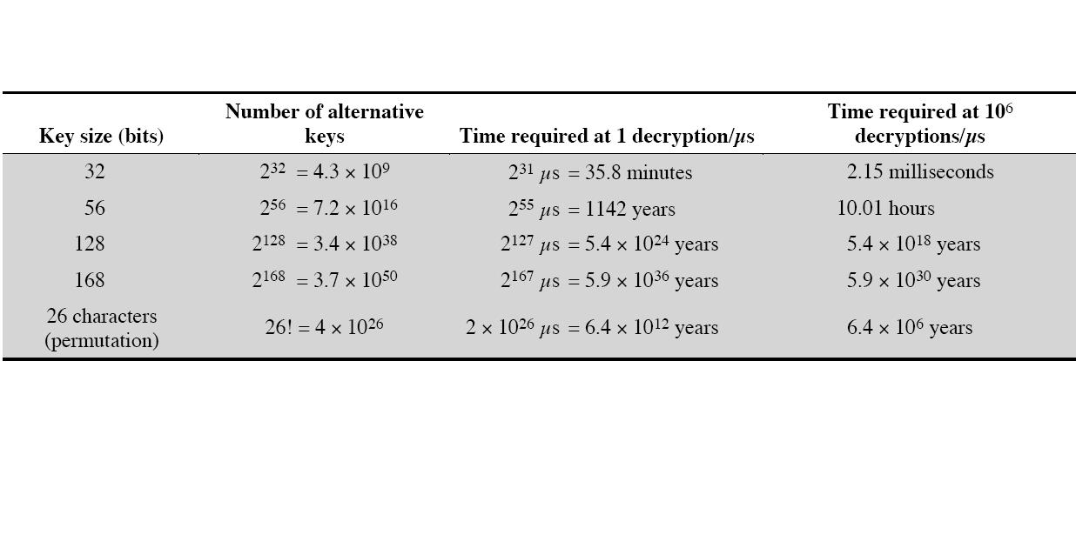
穷举攻击所需的平均时间

Slide 36

字典攻击
攻击者通过将明文-密文对编成“字典”，并在得到某个密文之后在该“字典”中查找对应的明文的攻击方法。
在不知道密钥的情况下，对于分组长度为n的分组密码，为了对任何明文（密文）进行加密（解密），字典攻击方法需要 个明文-密文对。

Slide 37
密码体制的安全性
无条件安全或完善保密性（Unconditionally Secure）
  不论提供的密文有多少，密文中所包含的信息都不足以惟一地确定其对应的明文
  即使是具有无限计算资源（诸如时间、空间、资金和设备等）的密码分析者也无法破译某个密码系统

Slide 38
密码体制的安全性
计算上安全（Computationally Secure）
  破解密码所需要的开销超出了解密信息本身的价值
  破解密码所需要的时间超出了该信息的生命时间

